Slide 1
USO DE PRECAUCIONES ESTANDAR EN CENTROS DE ATENCION DE SALUD
EN CONTEXTO DE PANDEMIA POR COVID-19
Servicio de Salud Viña del Mar Quillota
IAAS

Slide 2
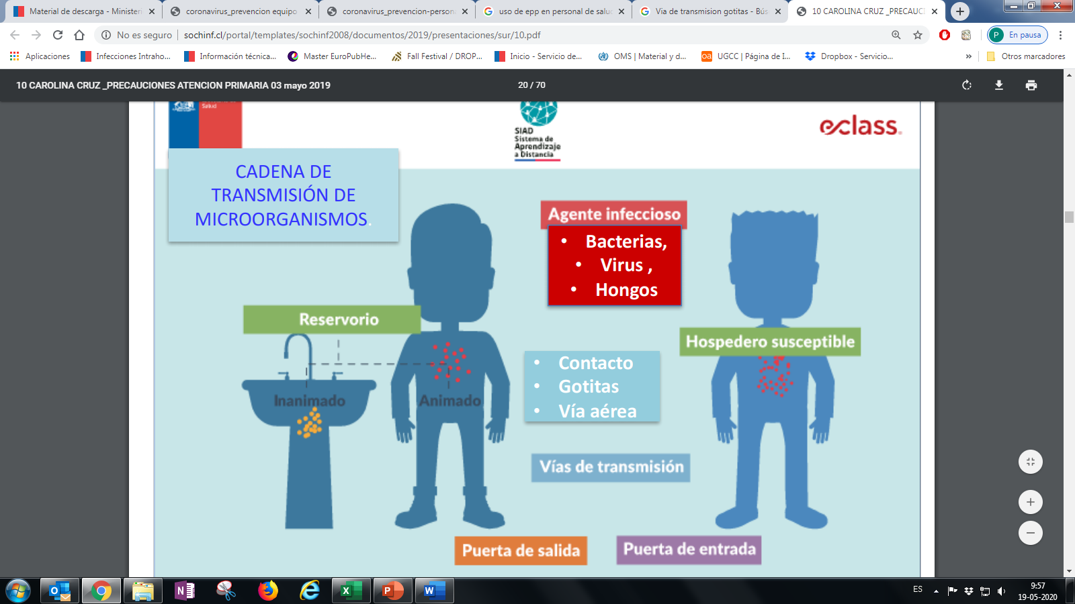
CONTAGIO COVID-19
Esta comprobado que las vías de transmisión del SARS-CoV-2 son:
  Contacto
  Gotitas
En el caso de participar en procedimientos generadores de aerosoles de alto riesgo se ha comprobado transmisión aérea.

Slide 3
RECORDAR…
HIGIENE DE MANOS
Lavado de manos con agua y jabón
Uso de solución alcohólica
USO DE EPP
Uso de guantes
Uso de protección facial
Uso de delantal
PREVENCION DE PINCHAZOS Y CORTES CON ARTICULOS AFILADOS
HIGIENE RESPIRATORIA AL TOSER Y/O ESTORNUDAR
MANEJO DE EQUIPOS, DESECHOS Y ROPA DE PACIENTES
Precauciones Estándar

Slide 4
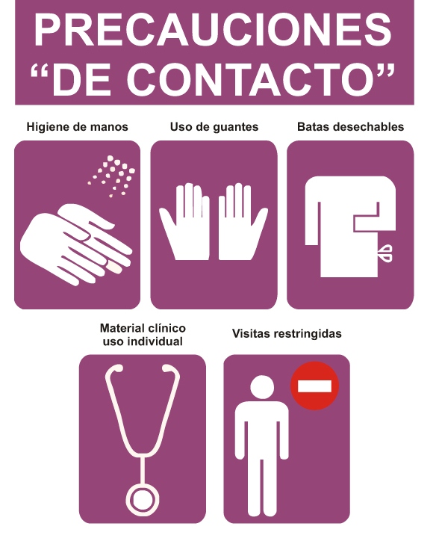
PRECAUCIONES DE CONTACTO

Slide 5
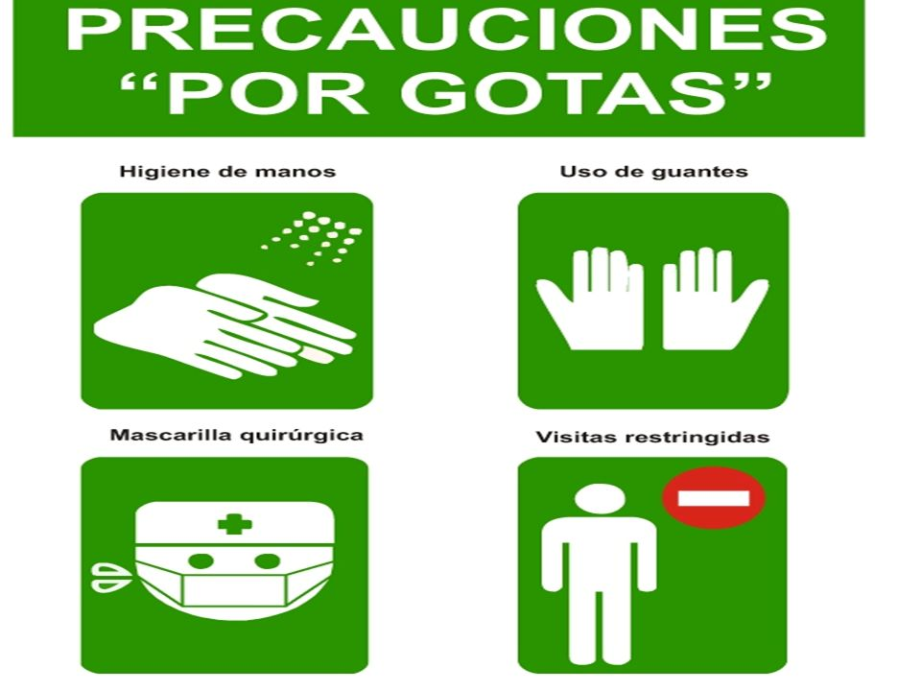
PRECAUCIONES POR GOTITAS

Slide 6
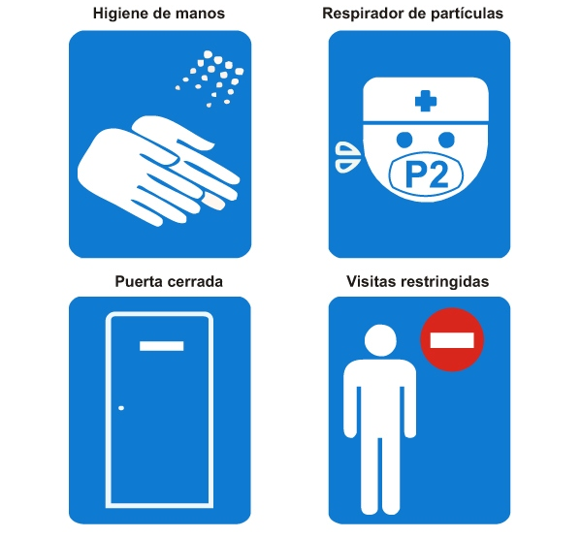
PRECAUCIONES AEREAS

Slide 7
RECORDAR TAMBIEN…
El buen uso de las Precauciones Estándar y Precauciones Adicionales protege a las personas del contagio, así como el mal uso, las deja expuestas. La instalación, uso y retiro de los EPP debe ser de acuerdo a la normativa vigente emanada de MINSAL, sin adecuaciones locales no autorizadas ni validadas por el Equipo de IAAS local; quien debe capacitar y supervisar frecuentemente a los funcionarios, sobre su uso correcto.

Slide 8
USO DE EPP EN LA ATENCION NO CLINICA
Es la atención que no requiere establecer contacto físico directo ni estar a menos de un metro cara a cara de un usuario/publico:
Uso de Precauciones Estándar: Higiene de Manos, Higiene Respiratoria
No requiere uso de EPP por parte del personal que atiende público tras una barrera transparente rígida.
Si no se cuenta con barrera (y no se puede hacer esta adaptación), el personal debe utilizar escudo facial, cuyo uso hace innecesario el uso de otro EPP adicional.
El personal debe disponer de alternativas de higiene de manos en su puesto de trabajo de forma permanente.
La limpieza de la barrera se debe realizar según los protocolos locales de saneamiento ambiental; al término de la jornada y cada vez que esté visiblemente sucia, siempre y cuando no dañe su transparencia.

Slide 9
USO DE EPP EN LAS AREAS ADMINISTRATIVAS
Uso de Precauciones Estándar: Higiene de Manos, Higiene Respiratoria.
Uso de mascarilla de tela u otras de fabricación artesanal

Slide 10
Uso de mascarillas en Dependencias Administrativas
Resolución Exenta N° 282 del 17 de abril de 2020:
Se entenderá por mascarilla cualquier material que cubra la nariz y boca para evitar la propagación del virus, ya sea de fabricación artesanal o industrial. Las cuales deben ser usadas por:
  Todas las personas que utilicen el transporte público o privado sujeto a pago.
  Todas las personas que usen ascensores o funiculares
En el caso de que se encuentren 10 o más personas en un mismo espacio, se debe ocupar mascarilla:
  Espacios cerrados de educación
  Espacios cerrados de aeropuertos y terrapuertos
  Espacios cerrados en teatros, cines, discotecas, casinos de juego y recintos análogos
  Espacios cerrados en supermercados, centros comerciales, hoteles, farmacias y demás establecimientos similares de libre acceso al público.
  Espacios cerrados en establecimientos de salud públicos y privados
  Espacios cerrados en lugares de trabajo
  Residencias de adultos mayores
En el caso de este servicio de salud, se indica el uso de este tipo de mascarilla en los lugares de trabajo donde no se realice atención de pacientes (dependencias administrativas) y donde se encuentren más de 10 personas reunidas. Esto incluye las distintas dependencias del SSVQ, los hospitales y APS.
Las mascarillas de tela deben ser manipuladas como si fueran mascarillas quirúrgicas para su instalación y retiro. Los funcionarios deben lavarlas en sus casas. Éstas las proveerá el empleador a los funcionarios, si es que lo requiere. Una vez entregadas, el funcionario se hará cargo de estas, que no serán reemplazadas por el empleador y su uso será exigible por el empleador en las situaciones antes mencionadas.

Slide 11
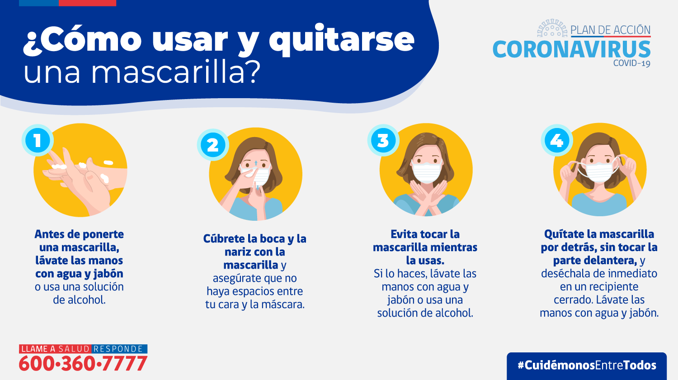
Es valido tanto para las mascarillas quirúrgicas como las mascarillas de tela

Slide 12
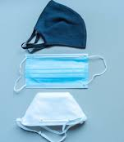
Uso de EPP:
Atención Clínica Directa
Sobre el uso de Mascarillas/Respiradores
Esta indicado el uso de mascarilla quirúrgica para circular dentro de las dependencias hospitalarias.
Para la atención de casos sospechosos o confirmados de Covid-19 en el ámbito clínico, se deben usar mascarillas quirúrgicas.
En la atención de pacientes sospechosos/confirmados COVID-19 y que se participe en algún procedimiento generador de aerosoles de riesgo, en reemplazo de la mascarilla quirúrgica se debe usar el respirador N 95 o equivalente.
Los procedimientos generadores de aerosoles de alto riesgo:
  Aspiración abierta de la vía aérea.
  Intubación traqueal y su ventilación manual previa.
  Traqueostomía
  Ventilación mecánica no invasiva
  Broncoscopía.
  Procedimientos realizados con motores o turbinas de alta velocidad en la cavidad oral, micromotores scaler o escaladores ultrasónicos y jeringas triples.

Slide 13
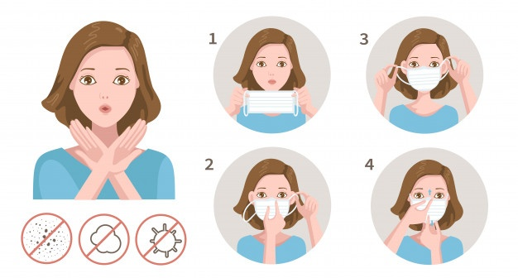
Sobre el uso de Mascarillas
Se debe adaptar la mascarilla a la nariz y cara al momento de usarla, deben cubrir permanentemente nariz y boca, no deben ser tocadas posteriormente hasta su retiro y eliminación.
Las mascarillas quirúrgicas deberán ser eliminadas solo si se encuentran visiblemente sucias o se han humedecido. Su duración es de 1 a 4 horas.
Se ha autorizado el uso extendido de mascarillas, en las siguientes condiciones
  Uso de la misma mascarilla durante la atención directa SÓLO de pacientes sospechosos/confirmados con COVID-19, de manera secuencial, sin removerla ni reemplazarlo entre ellos.
  Cambio de mascarillas quirúrgicas y respiradores solo cuando se encuentren visiblemente sucios, dañados o cuando se realice atención de pacientes sin Covid-19. Adicionalmente las mascarillas se retirarán cuando se perciban húmedas. Una vez retiradas se deben ELIMINAR (no reutilizar).
En el caso de los respiradores, en chile están homologados por ISP los N95, FPP2, KN95, CN95, CX9100.

Slide 14
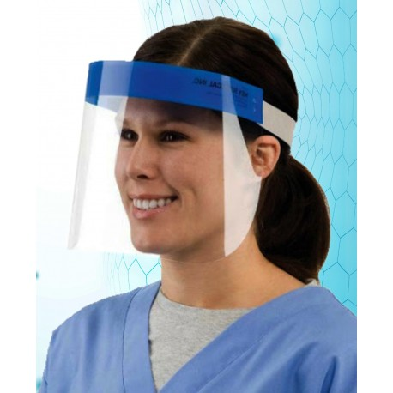
Uso de EPP:
Atención Clínica Directa
Sobre el uso de Escudos Faciales/antiparras
Se debe ocupar escudo facial mas mascarilla quirúrgica en la atención de TODOS los pacientes
Los escudos faciales protegen las conjuntivas, nariz y boca del personal de las gotitas que puedan emitirse desde el aparato respiratorio de los pacientes.
Los escudos faciales se pueden reutilizar.
Para reutilizar se deben limpiar con detergente y agua, con posterior desinfección.
En caso de deterioro o perdida de la transparencia, se deben cambiar.
Se ha autorizado el uso extendido de los escudos/antiparras con las siguientes condiciones:
  Se puede mantener el mismo escudo/antiparra durante la atención directa SÓLO de pacientes sospechosos/confirmados con COVID-19, de manera secuencial, sin removerlo ni reemplazarlo entre ellos.
  El cambio de escudos faciales y antiparras se realizará solo cuando se encuentren visiblemente sucios, dañados o cuando se realice atención de pacientes sin Covid-19. Una vez removidas del rostro, según el tipo de equipo, se eliminarán o se dispondrán para su limpieza y desinfección para un nuevo uso.

Slide 15
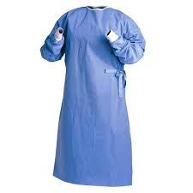
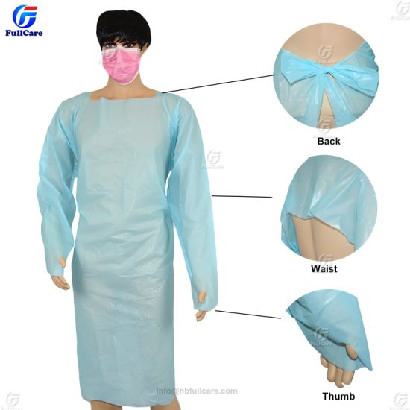
Uso de EPP:
Atención Clínica Directa
Sobre el uso de Batas Impermeables
Preferir uso de batas impermeables de manga larga desechables para atención de pacientes sospechosos o confirmados de Covid-19.
No esta permitido el uso de pecheras
No esta indicado el uso de overol
Se ha autorizado el uso extendido de batas en las siguientes condiciones:
  En caso de no contar con batas impermeables desechables manga larga, se pueden usar batas de manga largas impermeables de polipropileno (quirúrgicas), que son reutilizables.
    Se puede usar 1 por paciente durante toda la jornada
    Se puede usar 1 para la atención de varios pacientes sospechosos/confirmados COVID-19, de manera secuencial, sin removerlo ni reemplazarlo entre ellos:
  Las batas impermeables desechables se cambiarán cuando se encuentren visiblemente sucias, dañadas, cuando se realice la atención de pacientes sin Covid-19 o luego de atender con Covid-19 que además tiene otra infección asociada. Una vez retiradas se ELIMINARÁN y no se reutilizarán.

Slide 16
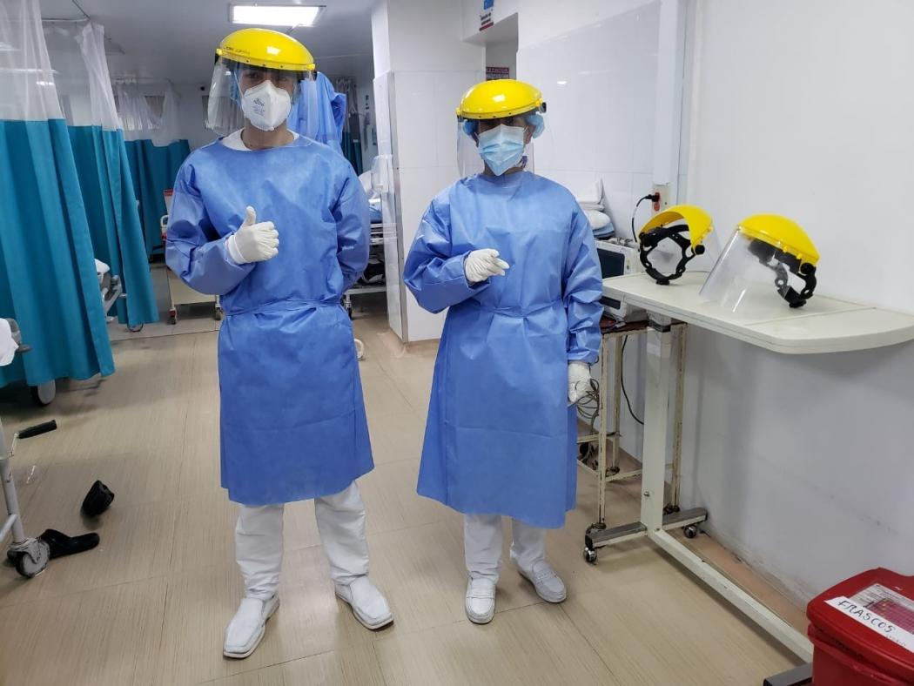
SELECCIÓN DE EPP A UTILIZAR EN LA ATENCION DE UN PACIENTE SOSPECHOSO/CONFIRMADO COVID-19 SIN GENERACION DE AEROSOLES DE ALTO RIESGO
En la atención de todos los pacientes se deben usar las Precauciones Estándar
En la atención de un paciente sospechoso o confirmado de Covid-19, SIN la ejecución de procedimientos generadores de aerosoles de alto riesgo, se deben usar las Precauciones Estándar mas Precauciones de Contacto y Gotitas.
En la atención de pacientes hospitalizados los EPP se colocarán antes de ingresar a la habitación o unidad del paciente y se retirara antes de salir de esta; considerando:
  Bata impermeable de manga larga, de apertura posterior
  Guantes de látex o nitrilo impermeables que cubran el puño
  Mascarilla quirúrgica, de preferencia preformada no colapsable
  Protección ocular, antiparras o escudo facial

Slide 17
SECUENCIA DE COLOCACION DE EPP EN LA ATENCION DE CASOS SOSPECHOSOS O CONFIRMADOS, SIN EJECUCION DE PROCEDIMIENTOS GENERADORES DE AEROSOLES DE RIESGO

Slide 18
SELECCIÓN DE EPP A UTILIZAR EN LA ATENCION DE UN PACIENTE SOSPECHOSO/CONFIRMADO COVID-19 CON GENERACION DE AEROSOLES DE ALTO RIESGO
En la atención de un paciente sospechoso o confirmado de Covid-19, CON ejecución de procedimientos generadores de aerosoles de alto riesgo, se deben usar las Precauciones Estándar más Precauciones de Contacto, Gotitas y Aéreo.
En la atención de pacientes hospitalizados los EPP se colocarán antes de ingresar a la habitación o unidad del paciente y se retirara antes de salir de esta, con excepción del respirador tipo N 95, que se retirara después de salir de la habitación o unidad del paciente. El EPP considera:
  Bata impermeable de manga larga, de apertura posterior
  Guantes de látex o nitrilo impermeables que cubran el puño
  Respirador tipo N 95 o equivalente
  Protección ocular, antiparras o escudo facial

Slide 19
SECUENCIA DE COLOCACION DE EPP EN LA ATENCION DE CASOS SOSPECHOSOS O CONFIRMADOS, CON EJECUCION DE PROCEDIMIENTOS GENERADORES DE AEROSOLES DE RIESGO
Colocación de EPP para ejecución de actividades generadoras de aerosoles
Paso 1 | Retirar joyas, relojes y otros ítems personales⁹, incluidos los teléfonos celulares. El personal de aseo utilizara el calzado de seguridad.
Paso 2 | Realizar higiene de manos
Paso 3 | Colocar la bata/delantal impermeable: Cubrir ambos brazos por completo e introduzca el dedo pulgar en la cinta ubicada en el extremo distal de las mangas (gancho) especialmente habilitada, si es que el modelo lo tiene, de modo de fijar la manga a la mano. Anudar los lazos firmemente en la región posterior a la altura de la cintura, nunca en la región anterior.
Paso 4 | Colocar el respirador o mascarilla tipo N 95, FFP 2 o equivalente.
Paso 5 | Realizar prueba de control de sellado con la mascarilla tipo N 95, FFP 2 o equivalente.
Paso 6 | Colocar la protección ocular: antiparras o escudo facial.
 | Antiparras | Escudo facial
 | Colocar las antiparras sobre los ojos asegurando que no deje espacios abiertos en los bordes entre la piel de la cara y las antiparras mismas. Pasar la fijación de esta (cinta, elástico, otra) hacia la región occipital. Asegurar que se produzca un ajuste cómodo. Si las antiparras se fijan a los lentes ópticos y estos se salen al momento de sacarse las antiparras, debe preferirse el uso de escudos faciales. | Colocar el escudo facial frente a la cara asegurando que no queden espacios abiertos entre la fijación a nivel de la frente. Utilizar el mecanismo de fijación de modo que quede firme y no se desplace, pero sin apretar demasiado para que se produzca un ajuste cómodo.
Paso 7 | Colocar los guantes de nitrilo o látex, hasta los antebrazos para obtener el ajuste y que no se desplacen o se salgan. Para el personal que realice aseo, reemplazar con guantes de goma.
Paso 8 | Colocar la pechera impermeable y desechable, anudándola a la cintura (solo si se prevé exposición a gran volumen de fluidos).

Slide 20
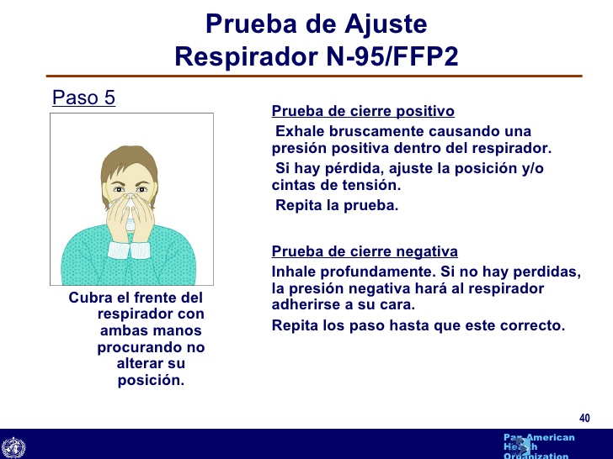
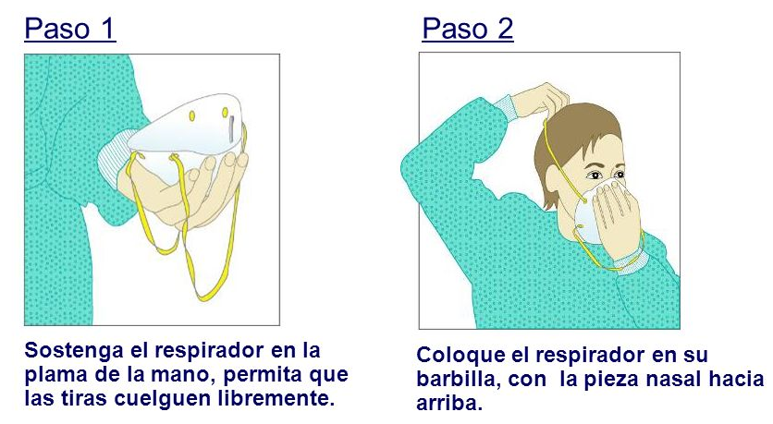
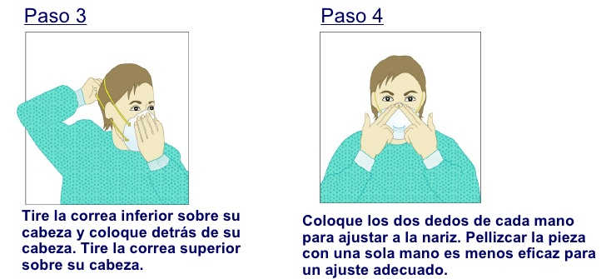
Prueba de Ajuste para mascarilla N95 o equivalentes
(previo a la atención)

Slide 21
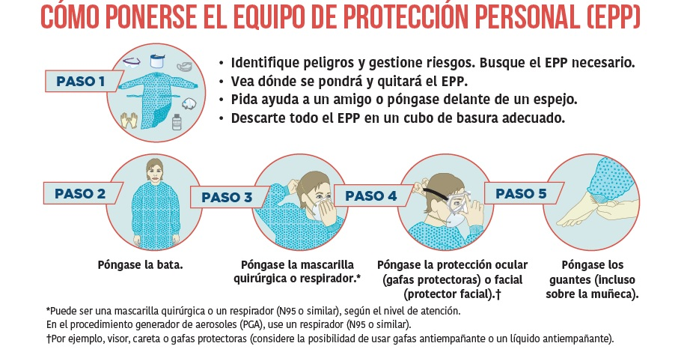
Secuencia de colocación de EPP en la Atención de casos sospechosos o confirmados COVID-19
EN RESUMEN…

Slide 22
SECUENCIA DE RETIRO DE EPP
Paso 1 | Retirar la pechera (si se ha colocado) Tomar la pechera a la altura de la cintura desde la cara que mira hacia el exterior y traccionarla en forma firme y controlada hacia el frente hasta que se rompan los lazos y suéltelos libremente. Repetir la maniobra anterior desde la parte superior (altura esternoclavicular) hacia adelante, hasta romper los lazos del cuello. Desechar en el contenedor de residuos.
Paso 2 | Retirar guantes y desecharlos Desechar en el contenedor de residuos.
Paso 3 | Retirar bata/delantal: Tomar el delantal/bata a la altura de la cintura desde la cara que mira hacia el exterior y traccionarlo en forma firme y controlada hacia el frente que se rompan los lazos y suéltenlos libremente. Traccionar el delantal/bata desde la cintura hacia el frente hasta que de rompan los lazos de la cintura. Repetir la maniobra anterior desde la parte superior (altura esternoclavicular) hacia adelante, hasta romper los lazos del cuello, tomar el delantal alejado del cuerpo por su cara externa enrollándolo de modo de siempre quedar enfrentando la cara interna (que estaba en contacto con el cuerpo) Desechar en el contenedor de residuos.
Paso 4 | Realizar higiene de manos con solución de alcohol o con agua y jabón
Paso 5 | Retirar antiparras con fijación elástica o amarras o escudo facial Con una mano, tomar la fijación del escudo o antiparras en la región posterior de la cabeza y traccionar, alejándola hacia atrás. Mantener la tracción, desplazar la fijación por sobre la cabeza, con tensión suficiente para evitar tocar la cara y la mascarilla hasta sacarla. Durante el retiro de las antiparras mantenga sus ojos cerrados. Desechar en contenedor de residuos o en receptáculos designado para limpiar y desinfectar en caso de equipos reutilizables
Paso 6 | Retirar la mascarilla o el respirador Con una mano, tomar la fijación de la mascarilla en la región posterior de la cabeza y traccionar, alejándola hacia atrás. Mantener esta tracción, desplazarla haciendo un arco por sobre el nivel de la cabeza, asegurando mantener la tensión suficiente para evitar tocar la cara hasta sacarla hacia el frente. Sin soltar las tiras de fijación o elástico, desechar en el contenedor de residuos.
Paso 7 | Realizar higiene de manos con solución de alcohol o con agua y jabón

Slide 23
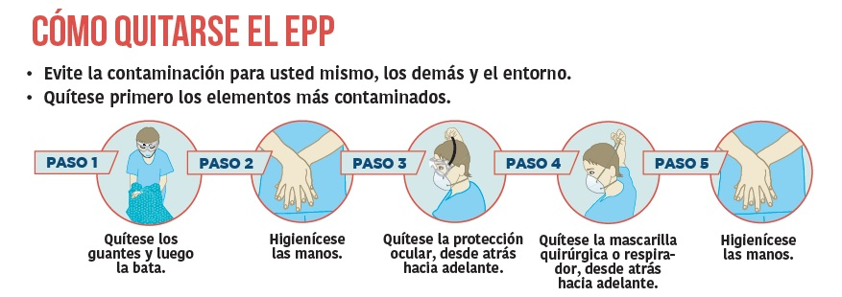
SECUENCIA DE RETIRO DE EPP

Slide 24
USO EXTENDIDO DE EPP
Para racionalizar y reducir el consumo de EPP, se ha propuesto el uso extendido (mantener un mismo EPP durante la atención directa de varios pacientes de manera secuencial, sin moverlo ni reemplazarlo).
Solo en caso de atención de pacientes sospechosos/confirmados COVID. No requiere el cambio de EPP entre la atención de pacientes
EPP autorizados para uso extendido:
  Mascarilla quirúrgicas
  Respiradores tipo N 95
  Escudos faciales/antiparras
  Bata impermeable desechable
Los guantes siempre deben ser cambiados entre pacientes

Slide 25
REUSO DE EPP
La desinfección para reuso no esta indicado en mascarilla quirúrgicas, respiradores, batas ni guantes.
Los respiradores tipo N 95, FFP 2 u otros equivalentes se pueden someter a reproceso con peróxido de hidrogeno en situaciones excepcionales. El SSVQ no cuenta con este equipo, por lo que no se puede realizar.
Se pueden reutilizar las piezas de los escudos faciales y las antiparras, en las siguientes condiciones:
  Previa revisión y comprobación de integridad y transparencia. Si hay alteraciones, se eliminaran sin reprocesar.
  Personal que realizará este proceso deberá utilizar guantes y bata impermeable y escudo facial.
  Se debe contar con espacio único y exclusivo para este procedimiento de desinfección y limpieza.
  El proceso consiste en: Lavado bajo chorro de agua y detergente neutro por arrastre mecánico (esponja o paño) de todas las superficies + desinfección aplicación de hipoclorito de sodio al 0.1% o alcohol al 70% por arrastre mecánico en todas las superficies con paño o esponja limpio, distinto al usado en la limpieza y de uso solo para estos efectos.
  Se dejarán secar al aire sobre una superficie y una vez secos, se inspeccionarán para asegurar su integridad y transparencia en las zonas que deben tenerlas. Si hay alteraciones, se eliminarán.

Slide 27
USO DE EPP
ATENCION DE PUBLICO
Higiene de manos
Uso de barrera transparente rígida entre el funcionario y el publico.
DEPENDENCIAS ADMINISTRATIVAS
Higiene de manos
Uso de mascarilla de tela (TNT).
ATENCION DE PACIENTES NO SOSPECHOSOS
Escudo facial/antiparra
Mascarilla quirúrgica
Si no se cuenta con la barrera, uso de escudo facial.
Guantes
ATENCION DE PACIENTES SOSPECHOSOS CONFIRMADOS SIN PROCEDIMIENTO GENERADOR DE AEROSOLES DE ALTO RIESGO
ATENCION DE PACIENTES CONFIRMADOS EN PROCEDIMIENTOS GENERADORES DE AEROSOLES DE ALTO RIESGO
Escudo facial/antiparra
Guantes
Higiene de manos
Respirador tipo N 95
Bata manga larga impermeable
Higiene de manos
Escudo facial/antiparra
Mascarilla quirúrgica
Guantes
Bata manga larga impermeable
Uso mascarilla TNT para circular dentro del establecimiento

Slide 28
PARA FINALIZAR…
Recordar a los funcionarios y a nosotros mismos las medidas generales para prevenir contagios en el ámbito laboral y personal
  Distancia de 1 metro entre personas y uso de mascarilla de tela entre personas al usar el transporte publico.
  Distancia de 1 metro entre personas en las salas de estar, vestidores, casinos/comedores y lugares de trabajo.
  No asistir a trabajar si tengo fiebre, mialgias, odinofagia, tos.
  En las reuniones presenciales evitar compartir alimentos (café, galletas u otros)
  Evitar las celebraciones

